Slide 1

Перевод чисел
в системах счисления
с разным основанием
10 класс

Slide 2
Этапы урока
1
Организационный, вхождение в тему
2
Основной этап
3
Практикум
3
4
Коррекция
4
5
Рефлексия

Slide 3
Вспомним, что в двоичной системе:
четные числа оканчиваются на 0, нечетные – на 1;
числа, которые делятся на 4, оканчиваются на 00, и т.д.; числа, которые делятся на 2^{k}, оканчиваются на k нулей
если число N принадлежит интервалу 2^{k}-1 ≤ N < 2^{k}, в его двоичной записи будет всего k цифр, например, для числа 125:
2⁶ = 64 ≤ 125 < 128 = 2⁷, 125 = 11111012 (7 цифр)
числа вида 2^{k} записываются в двоичной системе как единица и k нулей, например:
16 = 2⁴ = 100002
числа вида 2^{k}-1 записываются в двоичной системе k единиц, например:
15 = 2⁴-1 = 11112
если известна двоичная запись числа N, то двоичную запись числа 2·N можно легко получить, приписав в конец ноль, например:
15 = 11112, 30 = 111102, 60 = 1111002, 120 = 11110002

Slide 4
Найди ошибку:
12610 = 1111101102 | 3423
1510=1112 | 3010=11102
3310=1111112 | 3110=1000012

Slide 5
10 /DEC/ | 2 /BIN/ | 8 /OCT/ | 16 /HEX/
0 | 0000 | 0 | 0
1 | 0001 | 1 | 1
2 | 0010 | 2 | 2
3 | 0011 | 3 | 3
4 | 0100 | 4 | 4
5 | 0101 | 5 | 5
6 | 0110 | 6 | 6
7 | 0111 | 7 | 7
8 | 1000 | 10 | 8
9 | 1001 | 11 | 9
10 | 1010 | 12 | A
11 | 1011 | 13 | B
12 | 1100 | 14 | C
13 | 1101 | 15 | D
14 | 1110 | 16 | E
15 | 1111 | 17 | F

Slide 6
№ 2. Сколько единиц в двоичной записи восьмеричного числа 17318?
1. Перевести число в десятичную СС.
2. Перевести число в двоичную СС.
3. Посчитать единицы.
?? Засекаем время /калькулятор – нет/

Slide 7
Перевод триадами
1 7 3 18
001 111 011 0012
001111110001011,110110
1 7 6 1 3,
6 6

Slide 8
Перевод тетрадами /тетрами/
F 816
10002
011001010111,10002
6 5 7, 816

Slide 9
№ 2. Сколько единиц в двоичной записи восьмеричного числа 17318?
1. Перевести число в десятичную СС.
2. Перевести число в двоичную СС.
3. Посчитать единицы.
?? Засекаем время /калькулятор – нет/

Slide 10
Даны 4 числа, они записаны с использованием различных систем счисления. Укажите среди этих чисел то, в двоичной записи которого содержится ровно 6 единиц. Если таких чисел несколько, укажите наибольшее из них.
св-во *4 111111002
Перевод тетрами 111110002
Перевод триадами 110110112
Число 111001112
Самое большое …

Slide 11
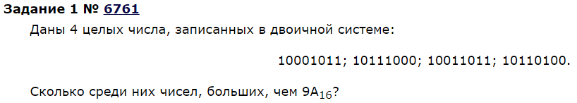
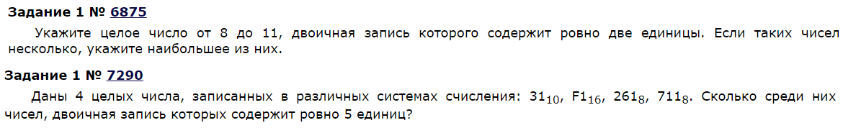

Slide 12
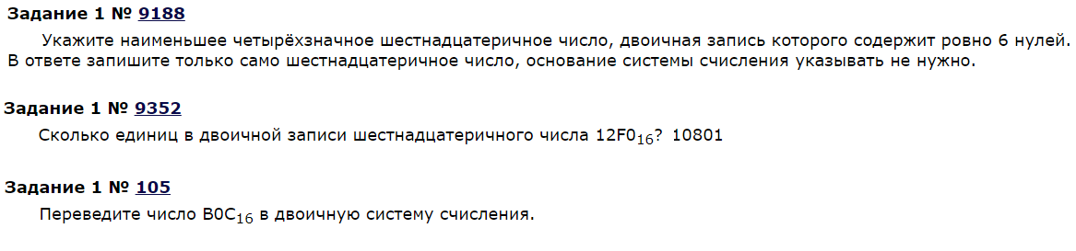
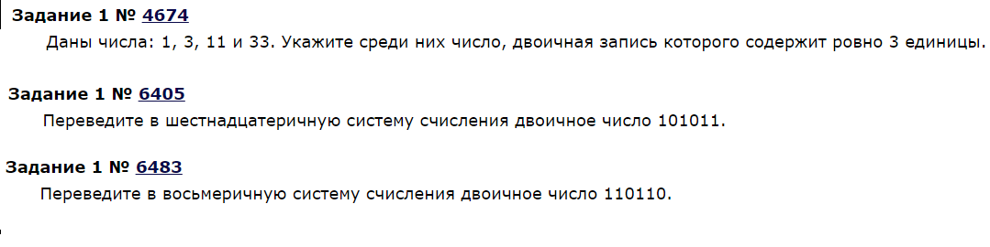

Slide 13
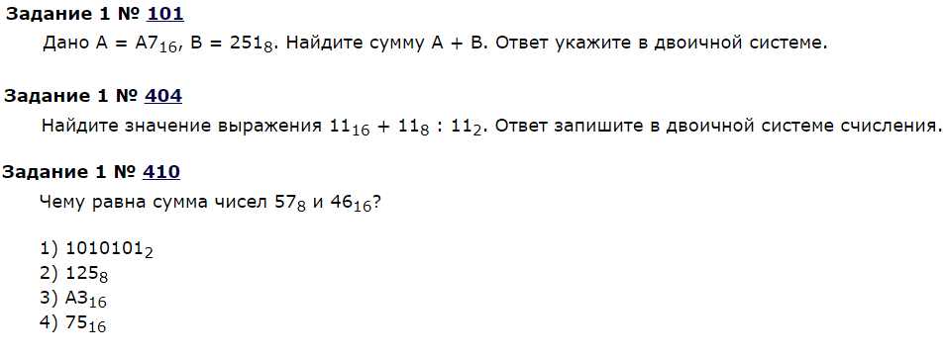

Slide 14
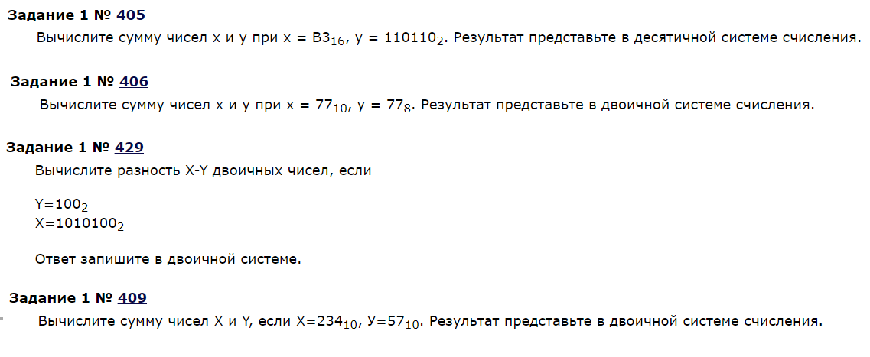

Slide 15
Сколько единиц в двоичной записи десятичного числа 519?
проще всего представить заданное число в виде суммы степеней числа 2:
количество единиц в двоичной записи числа равно количеству слагаемых в таком разложении

